Slide 1
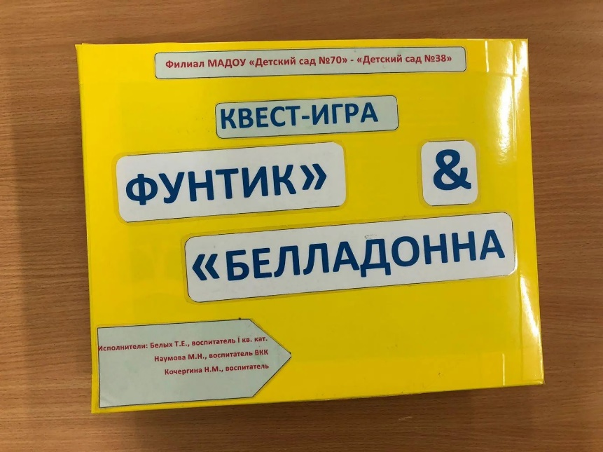
Филиал МАДОУ «Детский сад № 70» – «Детский сад № 38»
Лэпбук
Рекомендовано р
решением педагогического совета
№ 1 от 30.09.2022г.
Исполнитель: Белых Т.Е., воспитатель 1 КК
Первоуральск, 2022

Slide 2
Тема лэпбука. Финансовая грамотность
Возрастная адресность. Данный лэпбук предназначен для детей дошкольного возраста.
Цель лэпбука. Формирование у детей дошкольного возраста интереса к получению и дальнейшему углублению финансовых знаний; на расширение знаний детей о составляющих семейного бюджета; на формирование основы экономической культуры личности ребенка.
Осваиваемое детьми содержание В пособии представлены интересные игры и упражнения для интеллектуального развития детей дошкольного возраста на методике венгерского психолога З.Дьенеша, бельгийского математика Х.Кьюизенера, развивающих игр В.Воскобовича.
В.Воскобовича. Содержание лэпбука можно менять и наполнять в соответствии с тематикой недели, что позволяет закрепить и систематизировать материал.
Составляющая лэпбука. Данный лэпбук представляет собой короб с выдвижными и откидными платформами, которые содержат в себе: конверты с разнообразными схемами, цветными иллюстрациями, образцами, с помощью которых ребенок может выполнять задания; разнообразный дидактический материал. Содержание и задания лэпбука можно пополнять в соответствии с нужной тематикой по определенной теме. Пособие является полифункциональным, так как есть возможность использовать его как с малой подгруппой детей, так и индивидуально; обладает дидактическими свойствами, является средством художественно-эстетического развития ребенка; пособие вариативно в использовании каждой его части; его структура и содержание доступны детям, обеспечивая игровую, познавательную, исследовательскую и творческую активность.

Slide 3
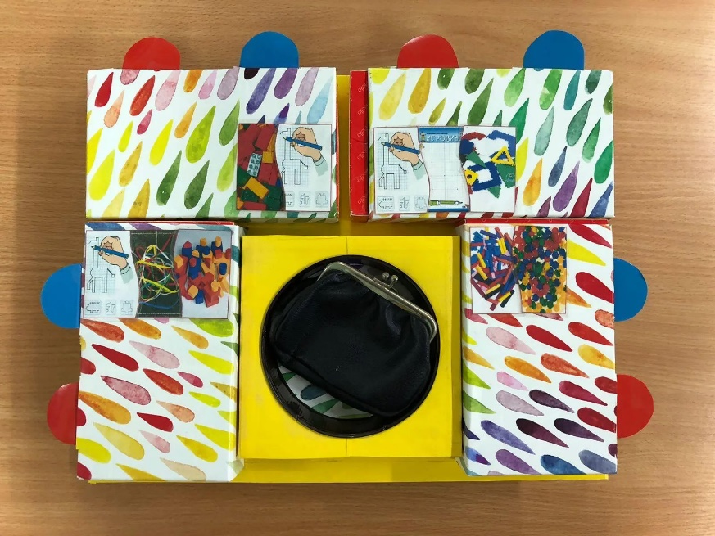
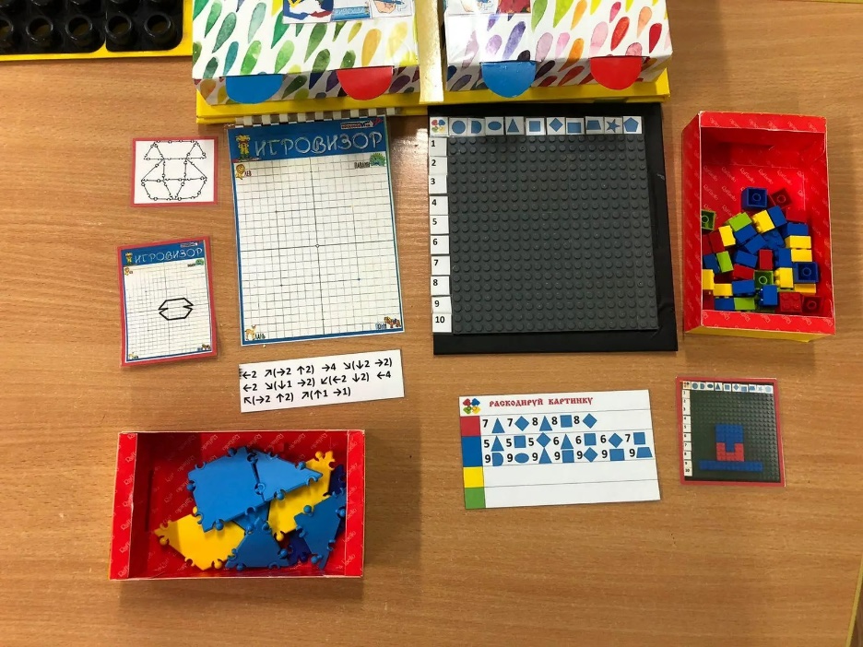
Лэпбук «В стране развивающих игр»
Игра «Разноцветные резинки» содержит схемы и Геоконт с набором разноцветных резинок, направленный на развитие мелкой моторики пальцев рук, на тренировку графического навыка.
.

Slide 4
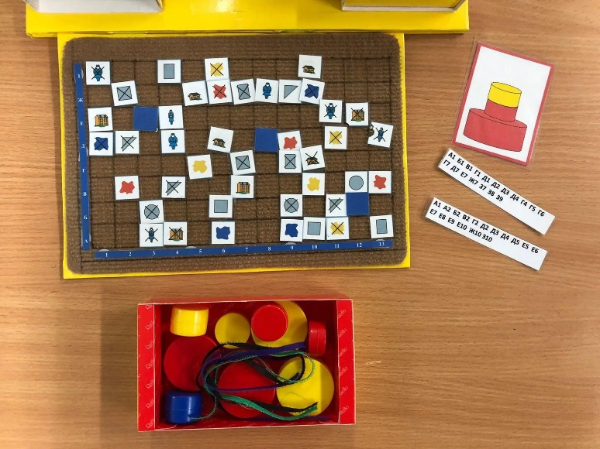
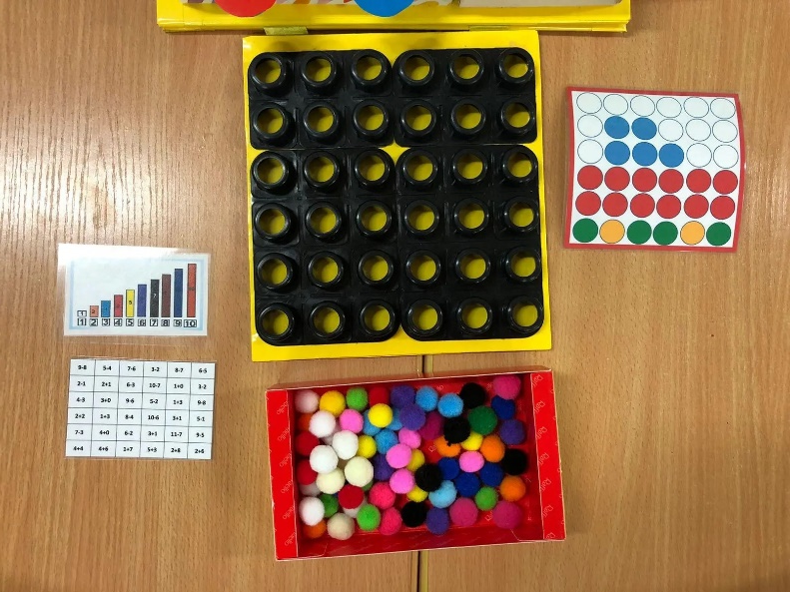
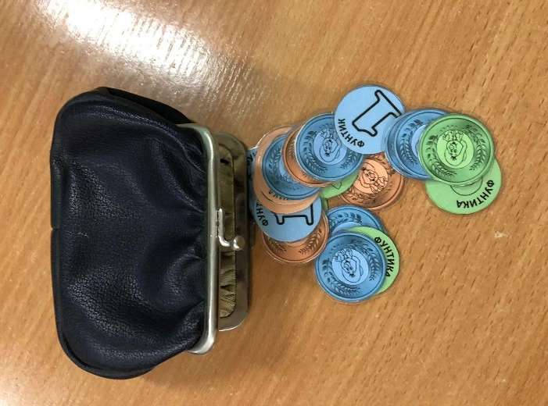
Игра «Выложи из палочек» и «Выложи по образцу» содержат набор цветных и черно-белых схем и цветные счетные палочки Кюизенера, дающие возможность формировать у детей комплекс необходимых интеллектуальных умений, от сенсорных к мыслительным.

